Slide 1
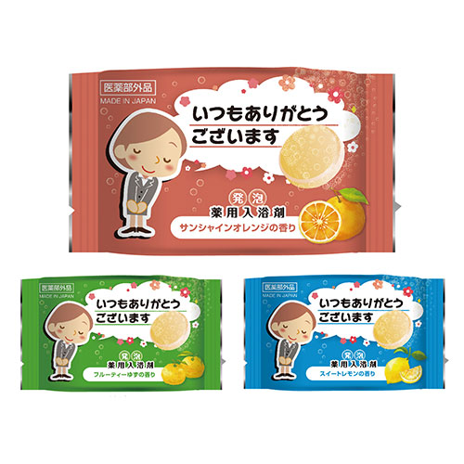


【提案書】
「ありがとう」発泡薬用入浴剤
特徴
冷え切った体を芯から温め一日の溜まった疲れをゆったり癒やしてくれる発泡薬用入浴剤。日頃の「ありがとう」の気持ちを伝える優しいパッケージデザインも高ポイントなアイテムです。
納期
納期スペース
仕様
包装：包装袋
生産国：日本
備考：内容量/40g
お見積
お見積りスペース

